Slide 1
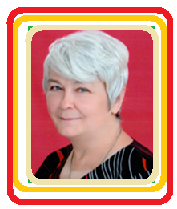

Slide 2
Подготовительная группа «Рябинка» – 18 выпускников
.

Slide 3
Подготовительная группа «Колокольчик» – 15 выпускников
.

Slide 4
Подготовительная группа ФФНр «Вишенка» - 11 выпускников
.

Slide 5
«Вишенка» - Логопедическая группа для детей с ФФНр.
Двое детей показали незначительное улучшение звукопроизношения.
*1 ребёнок посещал ДОУ 56 дней.
* 1 ребёнок с Ринолалией.

Slide 6
ВИДЕО артикуляционная гимнастика в сочетании с биоэнергопластикой

Slide 7
Аистёнок декабрь 2017.

Slide 8
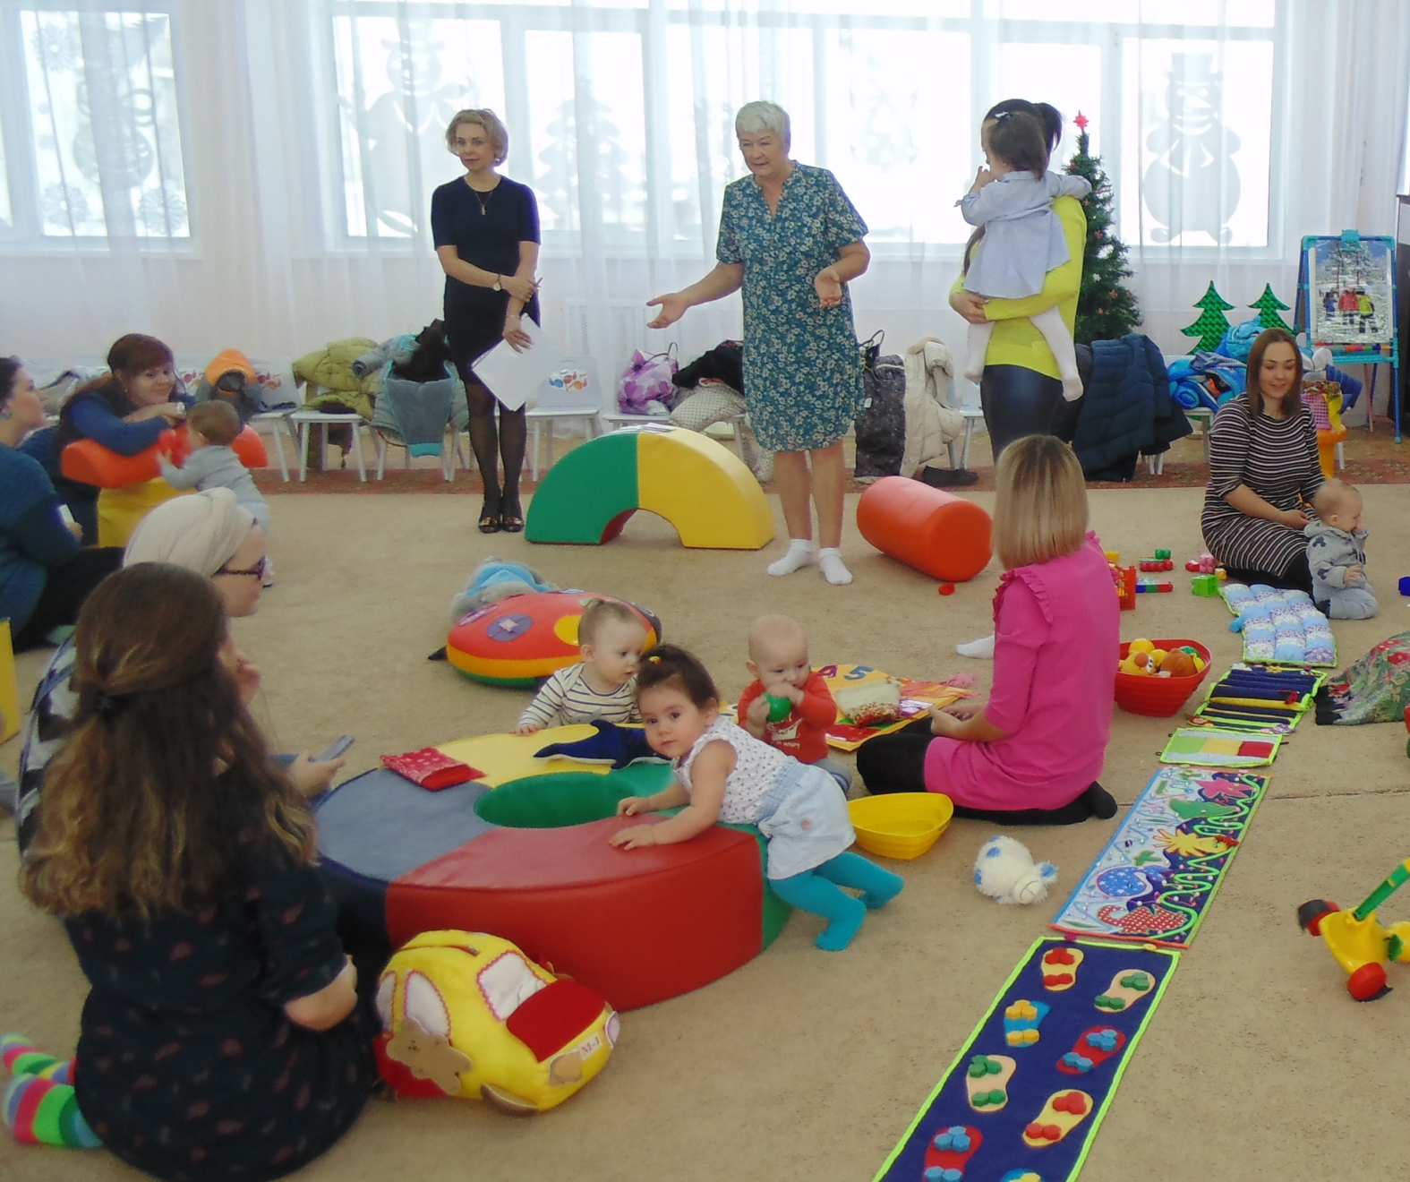
У ВАШЕГО малыша есть дневник успехов?

Slide 9
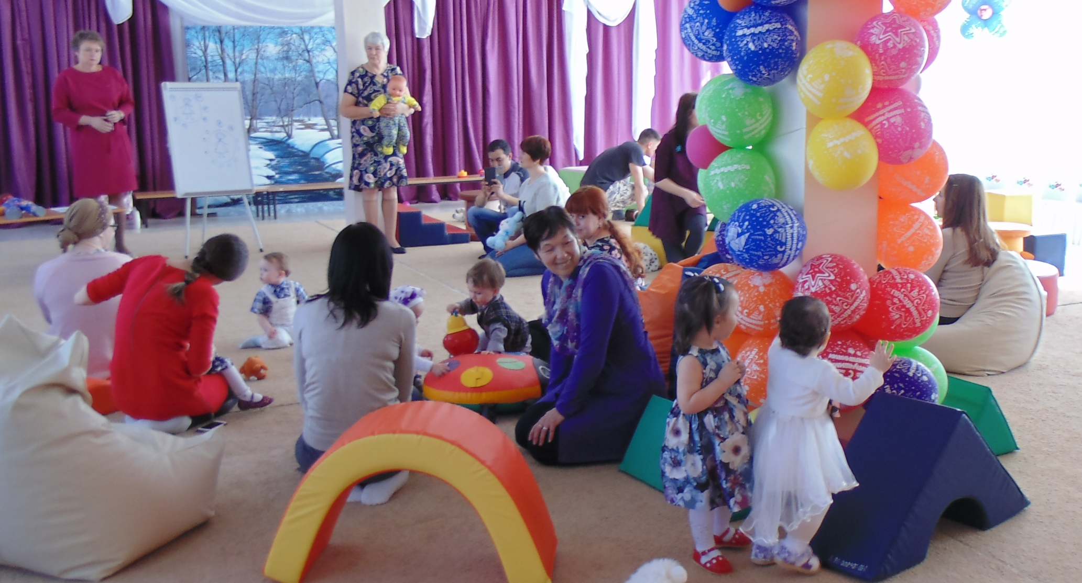
МАРТ 2018 г

Slide 10
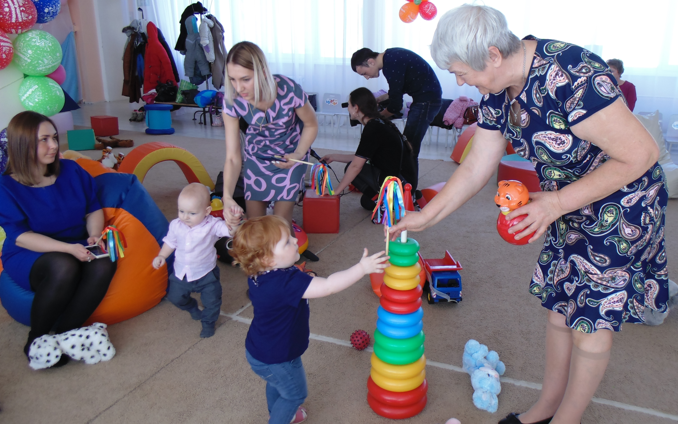
Развиваем дыхание.
.

Slide 11
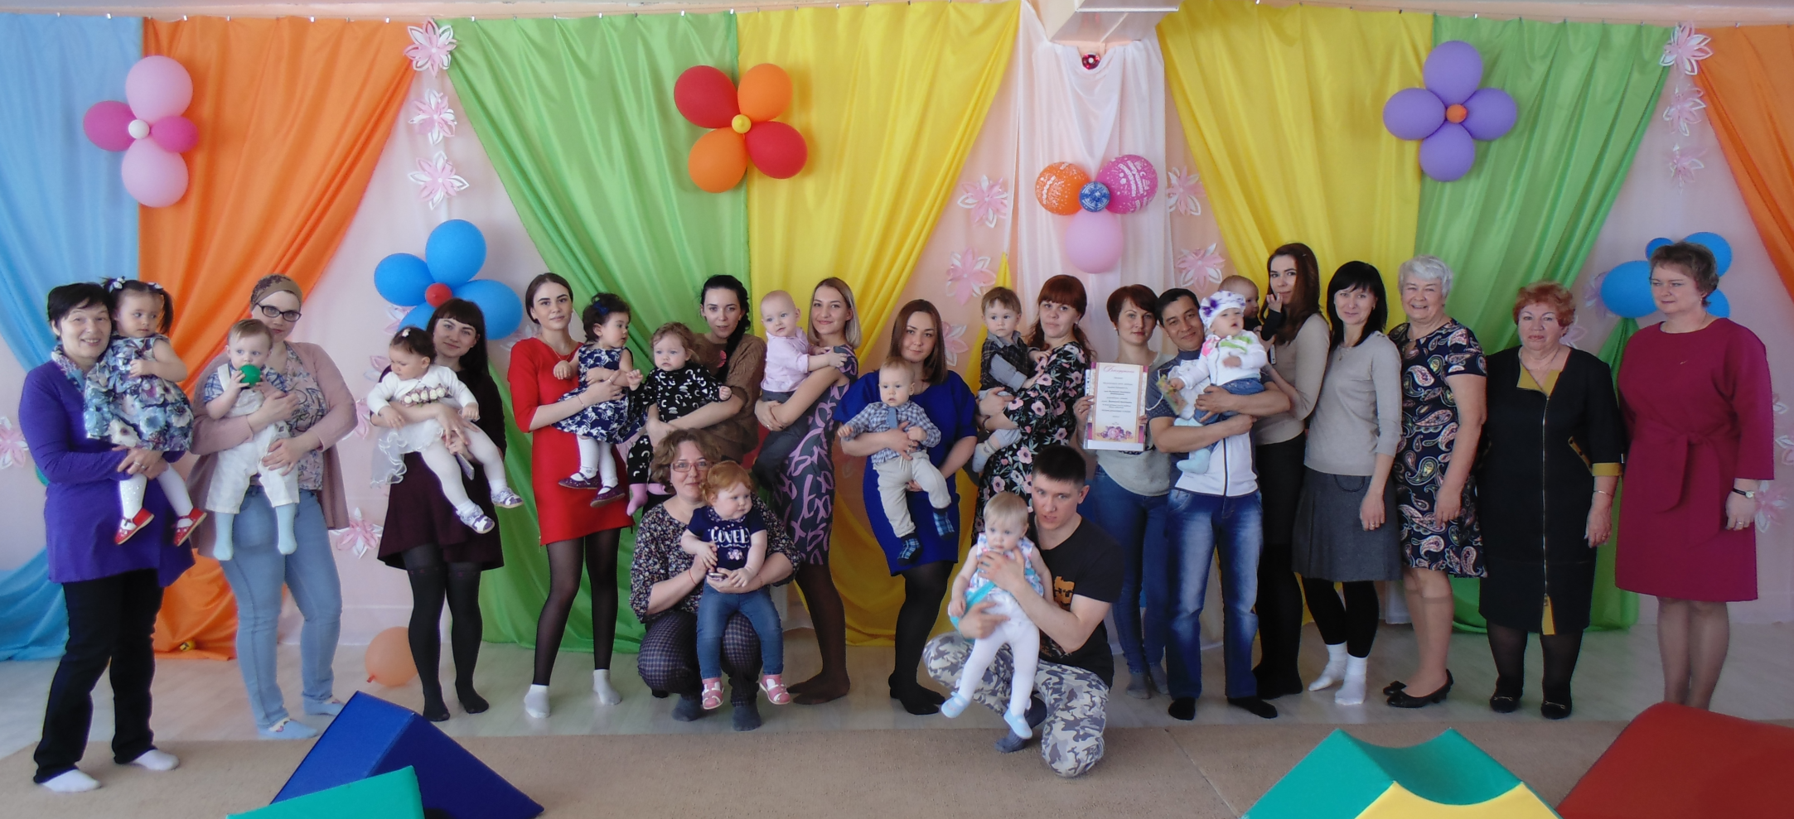
Выпускной балл.

Slide 12
Обучение связной речи «Земляничка»

Slide 13
«Чебурашка»

Slide 14
«Солнышко»

Slide 15
«Чебурашка»

Slide 16
«Вишенка»

Slide 17
«Моя мама самая лучшая».

Slide 18
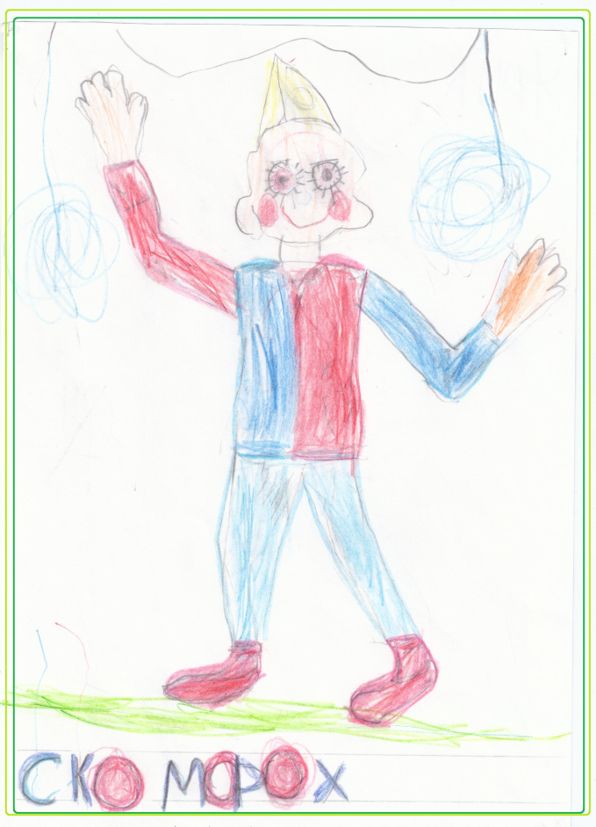
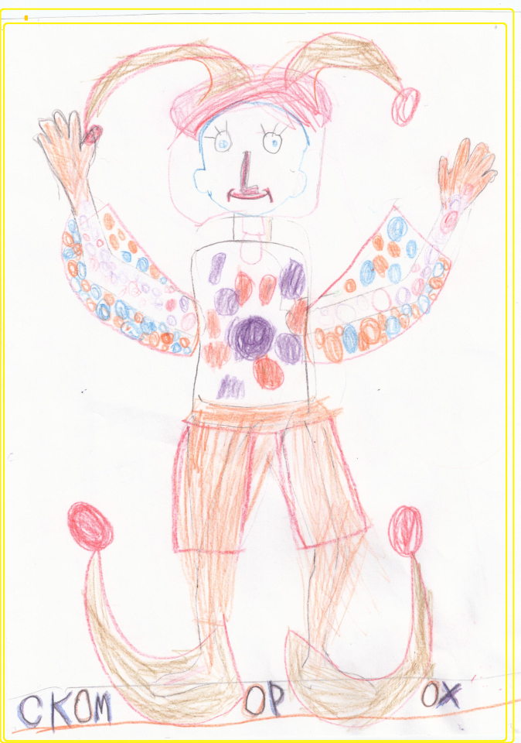
«Мы танцуем и рисуем».

Slide 19
«Варежка Деда Мороза»

Slide 20
.
Всё могут короли

Slide 21
РМО Подготовительных групп.

Slide 22
Самый лучший Дед Мороз.

Slide 23
Клуб «Шаг навстречу», «Новогодний теремок»

Slide 24
Шоу сказочных героев - дети группы «Вишенка»

Slide 25
Зимние постройки 2018.

Slide 26
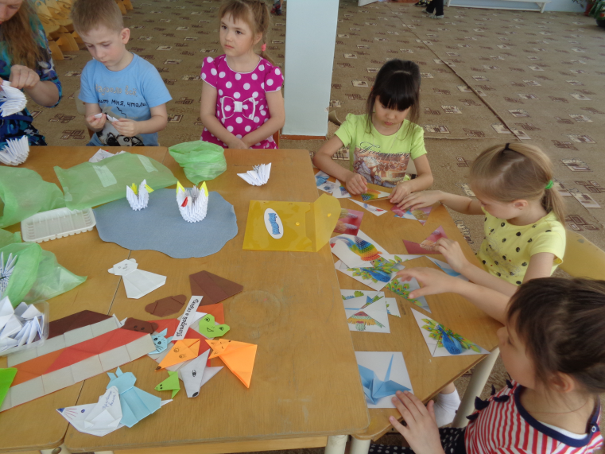
Модульное оригами «Лебеди»

Slide 27
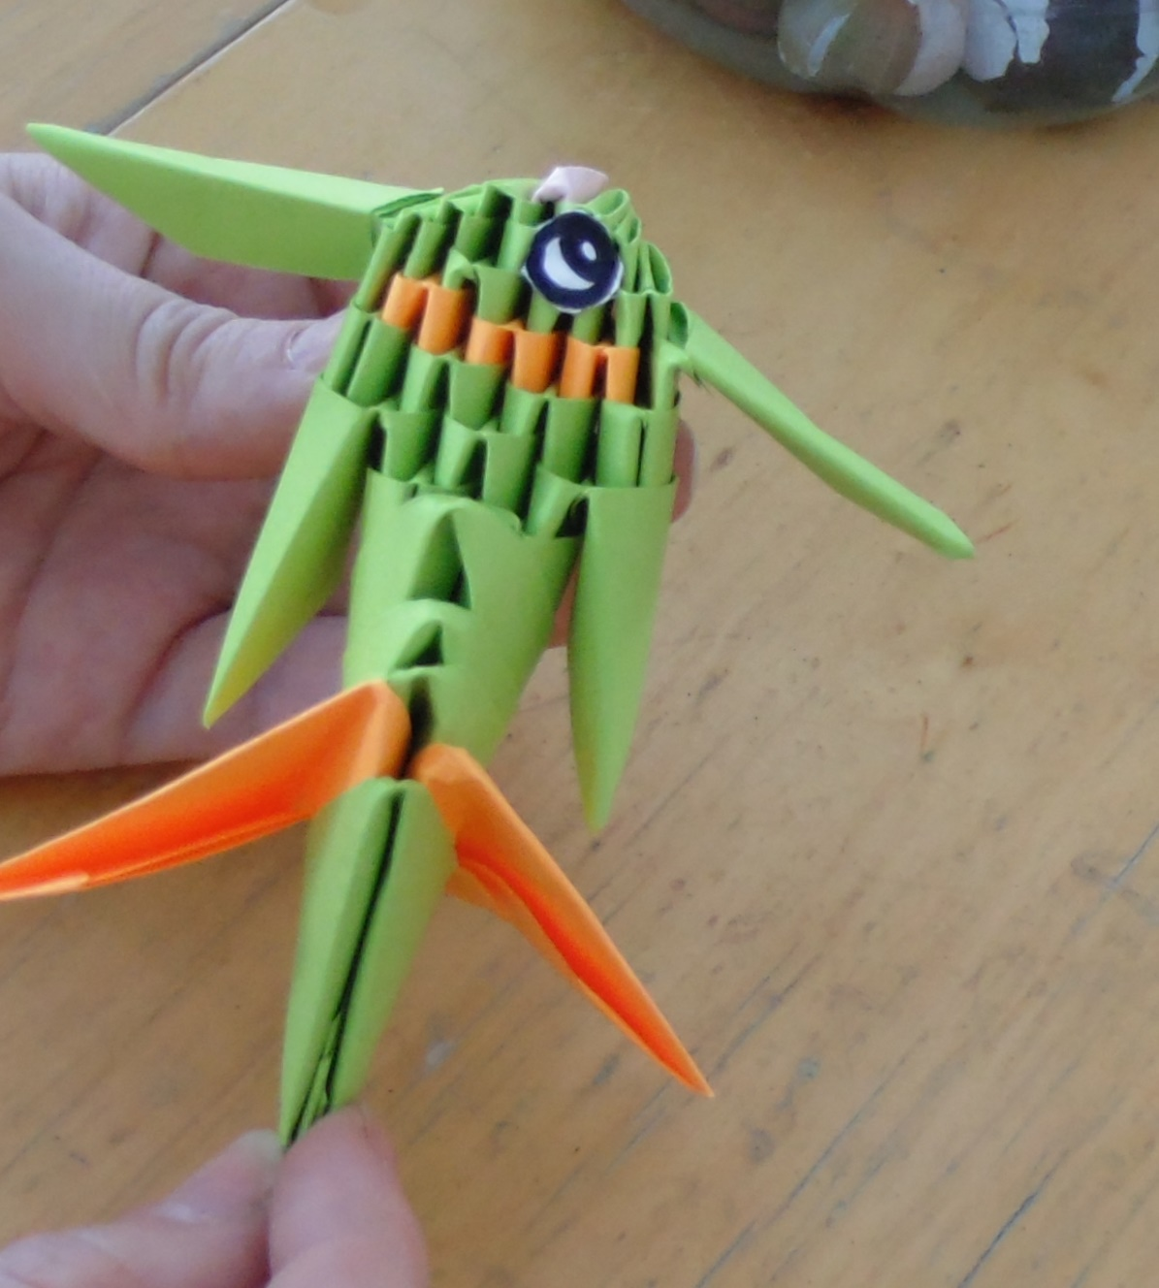
Золотая рыбка
.

Slide 28
«Теремок»

Slide 29
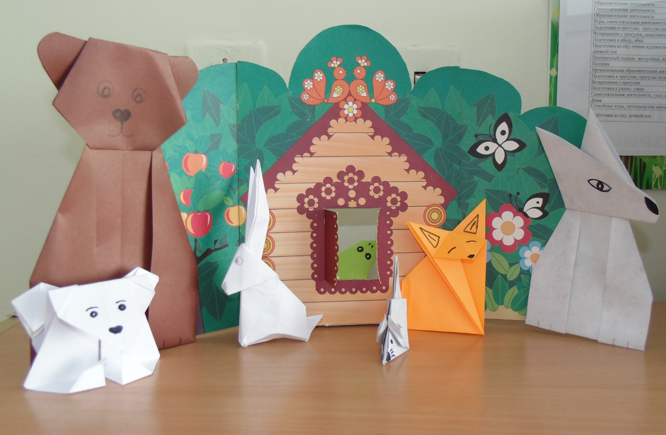
Своими руками
.

Slide 30
«Цыплёнок»

Slide 31
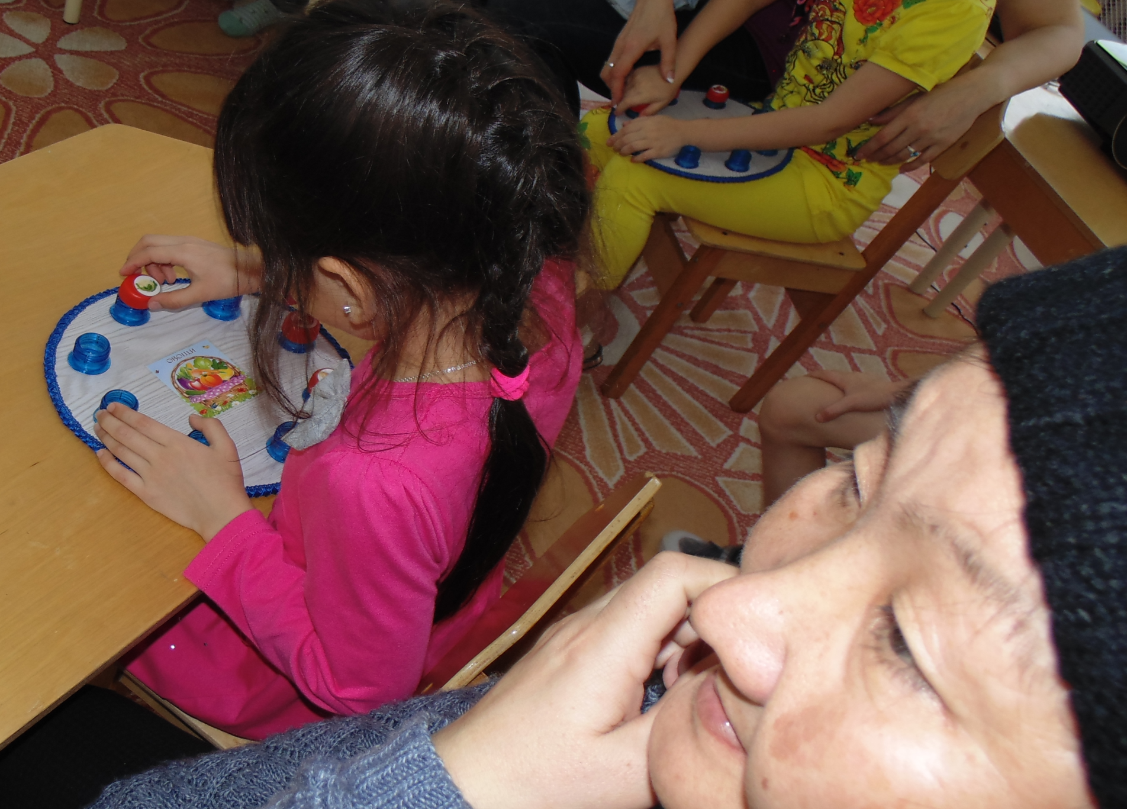
Дидактические игры

Slide 32
.
Спасибо
за внимание!

